Slide 1
BAB 1
PERAN TRANSPORTASI UDARA DALAM TRANSPORTASI SECARA UMUM
1.1. Pendahuluan
Transportasi udara merupakan moda transportasi yang paling baru di antara moda-moda lainnya dan baru muncul serta berkembang pada abad ke-20.
1.2. Sejarah dan Perkembangan Transportasi Udara
1.2.1. Sejarah dan Perkembangan Transportasi Udara di Dunia
Kelahiran Penerbangan Sipil : 1903
Pada 17 Desember 1903, Orville dan Wilbur Wright berhasil mencapai penerbangan dengan sayap tetap (fixed wing) dan dengan kendaraan yang lebih berat dari udara di Kitty Hawk, North Carolina, Amerika Serikat.

Slide 2
2. Perang Dunia I : 1914 – 1918
3. Pengiriman Pos Lewat Udara Pertama : 1919 – 1925
4. Air Commerce Act : 1926 – 1938
5. Perkembangan Awal Pesawat Komersial (1920 -1930-an)
6. Perkembangan Awal Maskapai Penerbangan (1920 – 1930-an)
7. Perkembangan Teknologi Radar
8. Perkembangan Pesawat Jet Jarak Jauh (1950 – 1960-an)
9. Perkembangan Pesawat Jet Jarak Dekat (1960-an)
10. Perkembangan Bandar Udara (1960-an)
11. Perkembangan Pesawat Supersonik (akhir 1960-an)
12. Perkembangan Pesawat Jet Kapasitas Besar (1970-an)
13. Revolusi Satelit (1990-an)
14. Perkembangan Pesawat Jet Jarak Sangat Jauh (2000-an)

Slide 3
1.2.2. Sejarah dan Perkembangan Transportasi Udara di Indonesia
Pada 1913 : Penerbangan Pertama di Indonesia
Pada 19 Februari 1913 seorang penerbang asal Belanda bernama J.W.E.R Hilger berhasil menerbangkan sebuah pesawat jenis Fokker dalam kegiatan pameran yang berlangsung di Surabaya.
2. Pada 1924 : Penerbangan Pertama dari Belanda ke Jakarta
3. Pada 1928 : Rintisan rute penerbangan di Indonesia
4. Pada 1929 : Awal mula Penerbangan Berjadwal di Indonesia
5. Pada 1948 : Pesawat Pertama Republik Indonesia
6. Pada 1949 : Asal Nama Garuda Indonesia Airways
7. Pada 1952 : Pembentukan Djawatan Penerbangan Sipil
8. Pada 1963 : Direktorat Penerbangan Sipil

Slide 4
9. 1969 : Direktorat Jenderal Perhubungan Udara
Direktorat Jenderal Perhubungan Udara memiliki struktur :
Sekretariat Direktorat Jenderal
Direktorat Angkutan Udara
Direktorat Keselamatan Penerbangan
Direktorat Teknik Bandar Udara
Direktorat Fasilitas Elektronika dan Listrik
Direktorat Sertifikasi Kelaikan Udara
10. Pembangunan Bandar Udara Internasional Soekarno – Hatta
1.3. Peran Transportasi Udara
Transportasi udara mempunyai fungsi ganda, yaitu sebagai unsur penunjang (service sector) dan unsur pendorong (promoting sector).

Slide 5
Adapun peran langsung transportasi udara dalam masalah pertahanan dan keamanan juga sangat banyak. Salah satunya adalah digunakannya radar penerbangan sipil untuk membantu radar militer yang saat ini belum mampu mengawasi seluruh wilayah udara Indonesia.
1.4. Karakteristik Transportasi Udara
Karakteristik transportasi udara yang membedakannya dengan moda transportasi lainnya adalah keunikannya yang tidak memerlukan trek fisik yang spesifik ketika beroperasi.

Slide 6
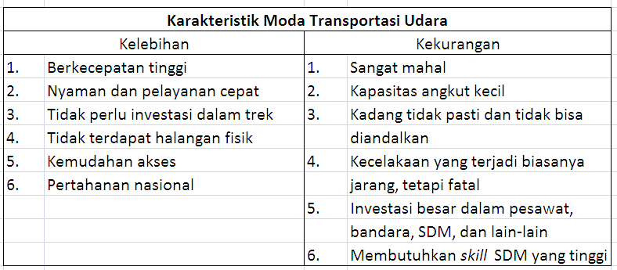

Slide 7
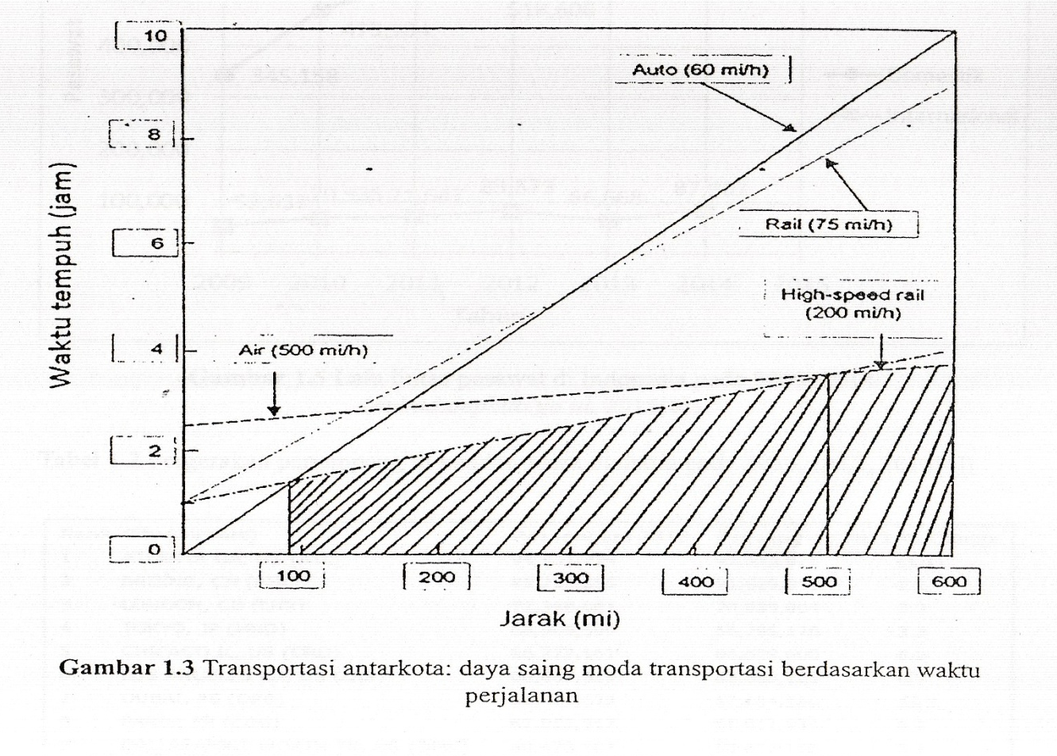
1.5. Transportasi Udara Di Indonesia
Indonesia merupakan negara kepulauan yang memiliki lebih dari 17 ribu pulau dengan total wilayah 1.904.569 km2.

Slide 8
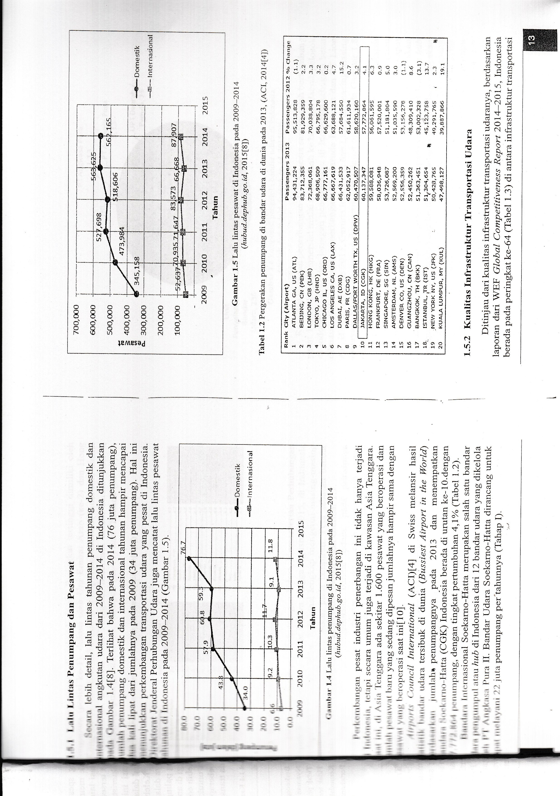
1.5.1. Lalu lintas Penumpang dan Pesawat
Indonesia merupakan negara kepulauan yang memiliki lebih dari 17 ribu pulau dengan total wilayah 1.904.569 km2.

Slide 9
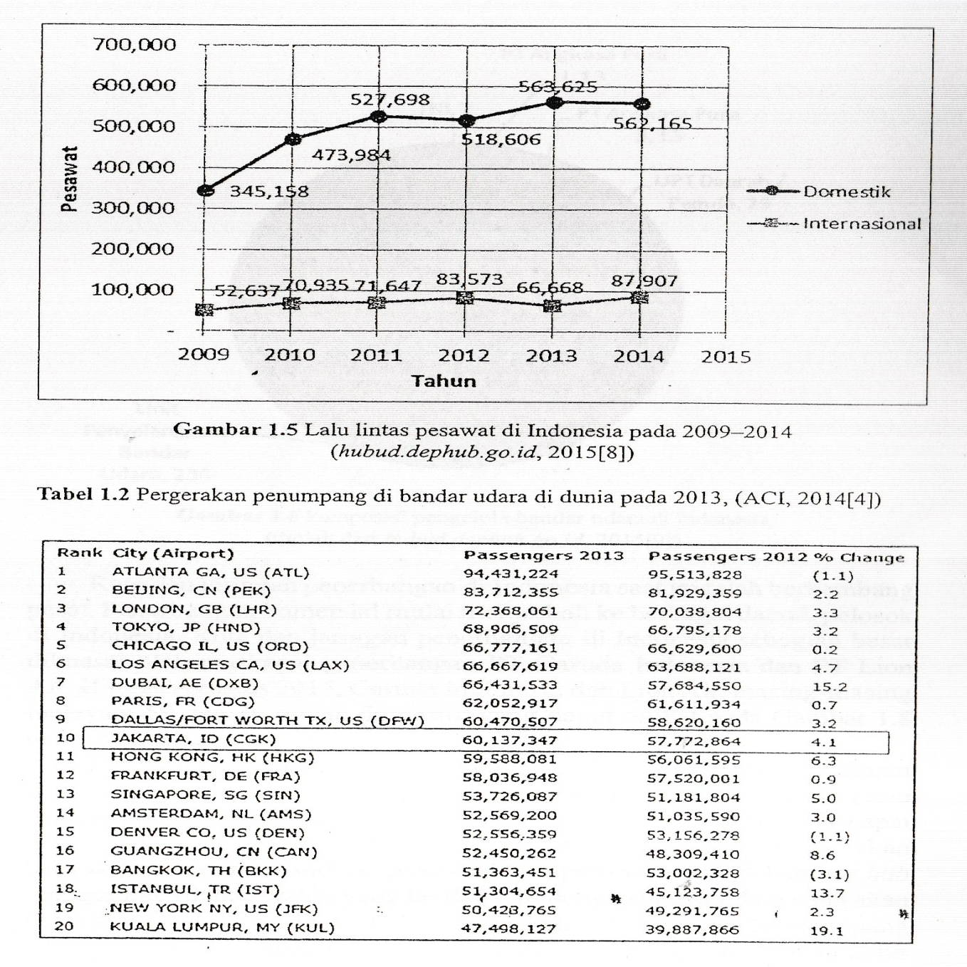

Slide 10
1.5.2. Kualitas Infrastruktur Transportasi Udara
Dari segi infrastruktur transportasi udara menurut laporan dari WEF Global Competitivenes Report 2014-2015, Indonesia di peringkat 64 dunia.
1.5.3. Bandar Udara di Indonesia
Menurut Direktorat Jenderal Perhubungan Udara, Kementerian Perhubungan , hingga bulan Agustus 2015, Indonesia memiliki 293 bandar udara. Pengelolaan diselenggarakan oleh Unit Pelaksana Teknis dan sebagian oleh PT Angkasa Pura I dan II.
1.5.4. Rute Penerbangan di Indonesia
Rute dan jaringan penerbangan di Indonesia sebagian besar dikuasai oleh PT Garuda Indonesia (59 tujuan domestik) dan Lion Air (36 tujuan domestik).

Slide 11
1.5.5. Bandar Udara Embarkasi Haji
Tabel Bandara Embarkasi Haji Di Indonesia
No | Bandar Udara Embarkasi Haji | Kota | Panjang Runway | Lebar Runway
1 | Sultan Iskandar Muda (BTJ) | Banda Aceh | 3.000 m | 45 m
2 | Kualanamu (KNO) | Medan | 2.900 m | 45 m
3 | Hang Nadim (BTH) | Batam | 4.025 m | 45 m
4 | Minangkabau (PDG) | Padang | 2.750 m | 45 m
5 | Sultan Mahmud Badaruddin II (PLM) | Palembang | 3.000 m | 45 m
6 | Halim Perdanakusuma (HLP) | Jakarta | 3.000 m | 60 m
7 | Adisumarmo (SOC) | Solo | 2.600 m | 45 m
8 | Juanda (SUB) | Surabaya | 3.000 m | 45 m
9 | Sultan Aji Muhammad Sulaiman (BPN) | Balikpapan | 2.500 m | 45 m
10 | Syamsuddin Noor (BDJ) | Banjarmasin | 2.500 m | 45 m
11 | Hasanuddin (UPG) | Makassar | 2.500 m 3.100 m | 45 m 45 m
12 | Lombok (LOP) | Lombok | 2.750 m | 60 m

